Slide 1


어르신을 위한 AI 활용법
AI 활용 첫걸음 · 어르신 교실
“오늘 점심 뭐 먹을까?”
Chat GPT for Kakao
부탁하듯이 또박또박 말하면 됩니다
Notes:
반갑게 인사하며 시작합니다. “오늘은 AI라는 똑똑한 비서에게 말 거는 법을 배웁니다. 어렵지 않아요. 사람에게 부탁하듯 또박또박 말하면 됩니다.” 휴대폰을 꺼내 두시라고 안내합니다.

Slide 2
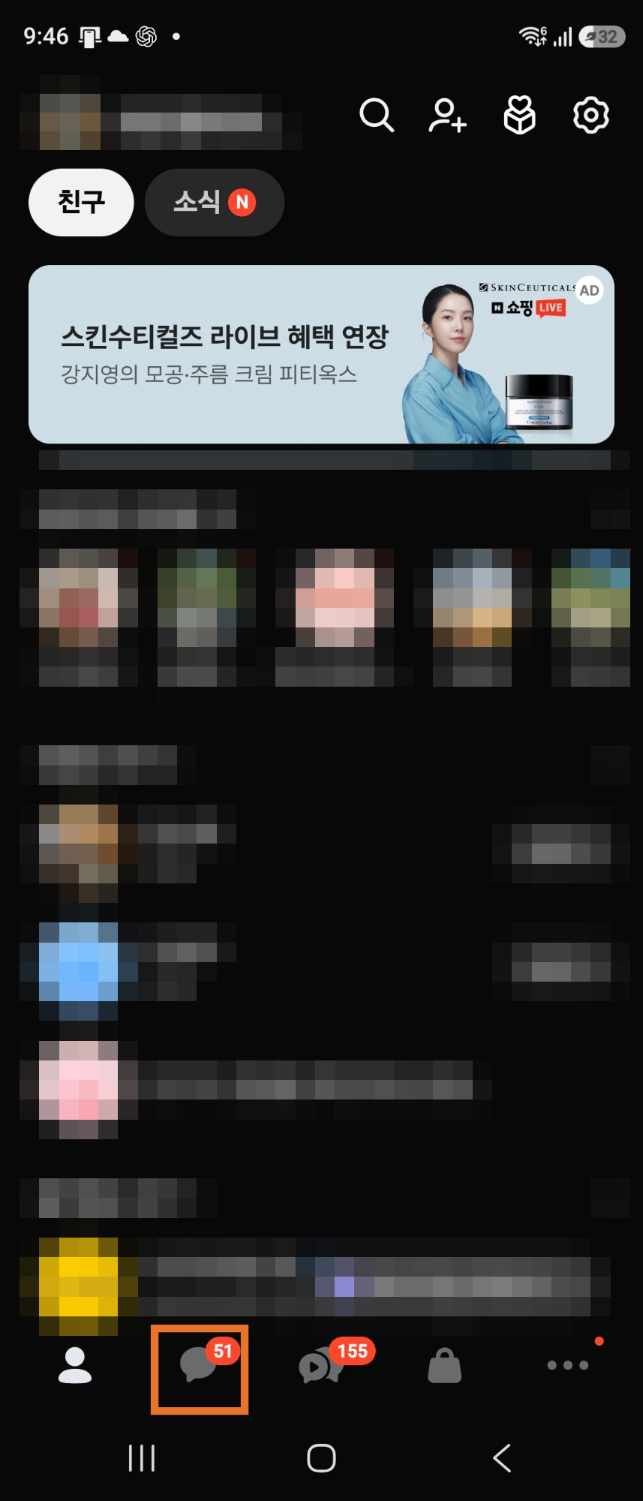
따라하기 ①
카카오톡 열기
1
노란색 카카오톡 앱을
한 번 톡 누르세요
2
아래쪽 말풍선 모양
'채팅'을 누르세요
카카오톡 안에 챗GPT가 들어 있어요
어르신을 위한 AI 말 걸기 · 2
Notes:
AI는 사람이 아니라 휴대폰이나 컴퓨터 속에 있는 프로그램입니다. 말이나 글로 물어보면 글로 대답해 줍니다. 챗GPT, 클로드, 네이버 클로바X 같은 이름이 있다고 가볍게 소개합니다. 이름은 몰라도 괜찮다고 안심시켜 주세요.

Slide 3
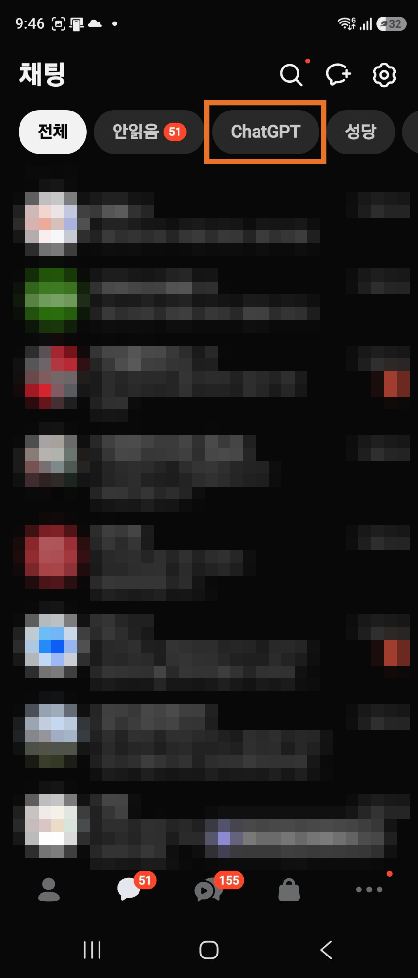
따라하기 ②
챗GPT 찾기
1
채팅 목록 맨 위를
올려다보세요
2
'ChatGPT' 글자가 있는
버튼을 찾으세요
맨 위에 ChatGPT가 보이면 찾은 거예요!
어르신을 위한 AI 말 걸기 · 3
Notes:
“프롬프트”라는 말이 어렵게 들리지만 그냥 ‘부탁하는 말’입니다. 화면 아래 글 쓰는 칸에 적고, 파란 종이비행기 버튼을 누르면 AI에게 전달됩니다. 실제 휴대폰에서 입력칸 위치를 함께 찾아봅니다.

Slide 4
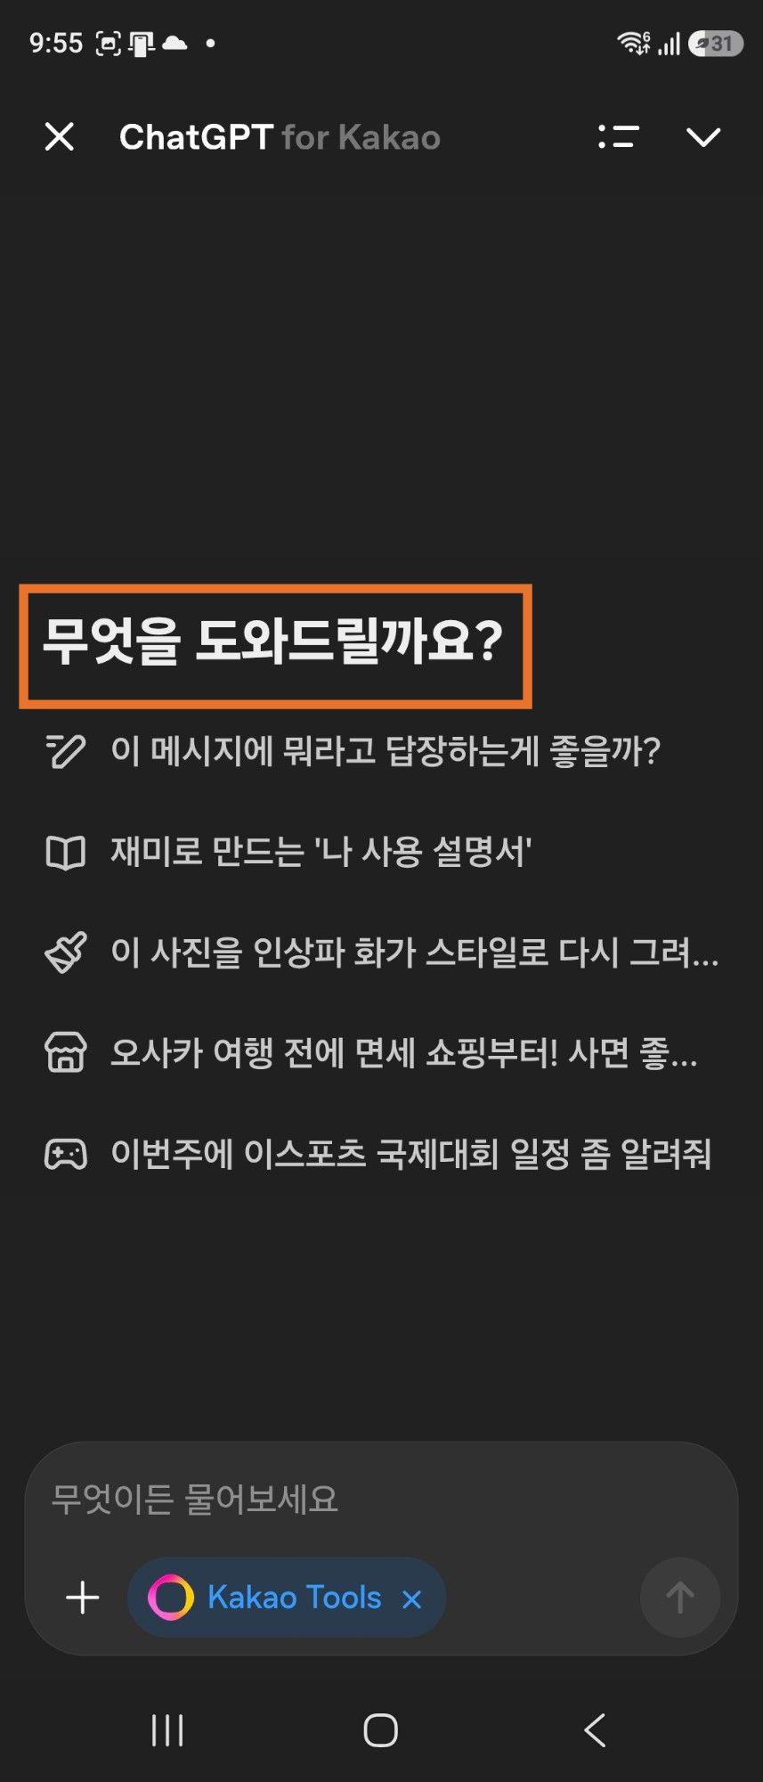
따라하기 ③
챗GPT 들어가기
1
ChatGPT 버튼을
한 번 톡 누르세요
2
'동의' 화면이 나오면
'동의'를 누르세요
3
'무엇을 도와드릴까요?'가
뜨면 준비 끝!
동의는 처음 한 번만, 다음부턴 바로 열려요
어르신을 위한 AI 말 걸기 · 4
Notes:
어르신들께 익숙한 심부름 상황으로 비유합니다. “두부 사 와라”만 하면 손주가 아무 두부나 사 오지요. 어디서, 무엇을, 얼마나를 말해 주면 정확히 사 옵니다. AI에게 하는 부탁도 이와 똑같다고 강조합니다.

Slide 5
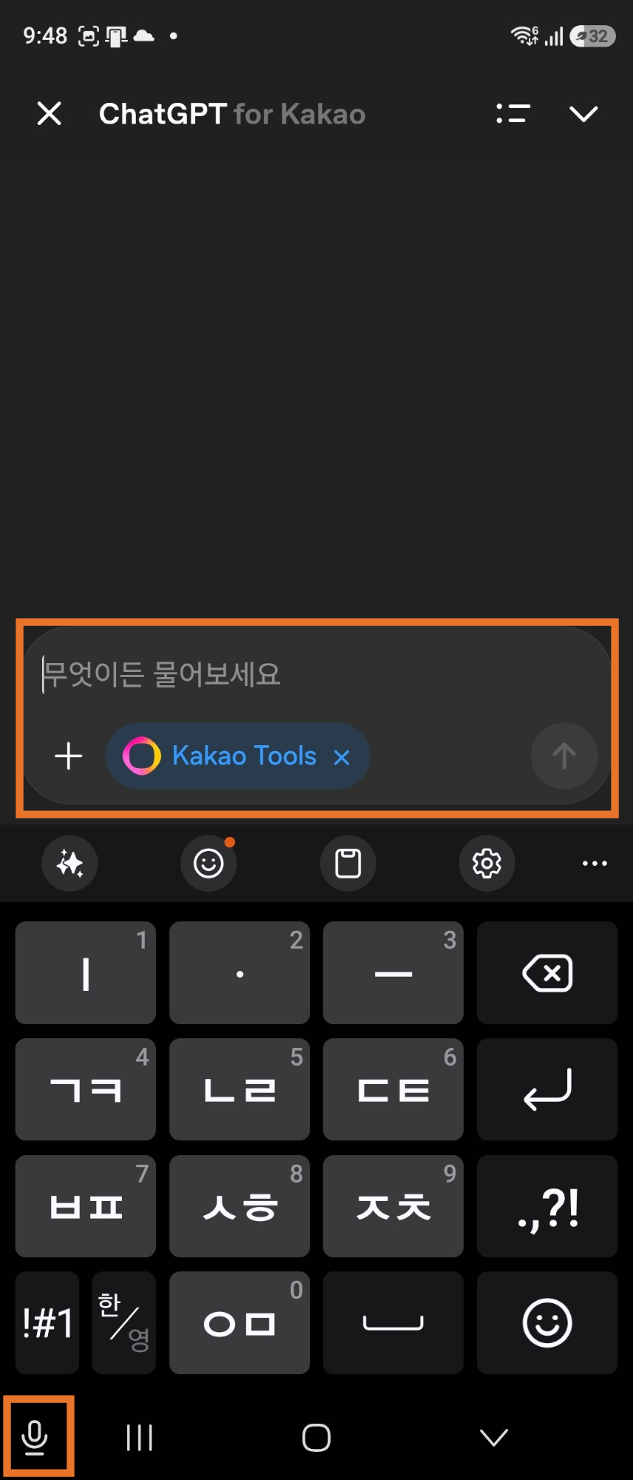
따라하기 ④
첫 질문 해보기
1
아래 '무엇이든 물어보세요'
칸을 한 번 누르세요
2
글을 적거나, 왼쪽 아래
마이크(🎤)를 누르고 말하세요
3
다 했으면 오른쪽
↑ 버튼을 누르세요
예: "오늘 점심 뭐 먹을까?"
어르신을 위한 AI 말 걸기 · 5
Notes:
세 가지 열쇠를 한 문장으로 합친 모습입니다. 주황색이 상황, 파란색이 바라는 것, 보라색이 받는 모양입니다. 색깔별로 끊어서 천천히 함께 읽어 보세요. 이제 이 방법으로 생활 속 예시를 따라 해 봅니다.

Slide 6
무릎이
아플 때
따라 해 보기 ① 건강
저는 계단 오를 때 무릎이 아파요. 집에서 할 수 있는 쉬운 운동을 3가지만, 쉬운 말로 알려 주세요.
① 의자에 앉아 한쪽 다리 쭉 펴기
② 벽을 잡고 발뒤꿈치 들었다 내리기
③ 누워서 무릎 천천히 굽혔다 펴기
아프면 바로 멈추고, 의사 선생님과 꼭 상의하세요.
상황 · 무릎 아픔
바라는 것 · 쉬운 운동
모양 · 3가지, 쉬운 말
어르신을 위한 AI 말 걸기 · 6
Notes:
왼쪽 화면은 실제 대화 모습입니다. 파란 말풍선이 내가 쓴 부탁, 베이지색 말풍선이 AI의 대답입니다. 세 가지 열쇠를 넣었더니 짧고 알아보기 쉬운 답이 왔습니다. 건강 관련 답은 참고만 하고 꼭 의사와 상의하시라고 강조합니다.

Slide 7
병원 가기 전
질문 정리
따라 해 보기 ④ 병원
다음 주에 혈압 때문에 병원에 가요. 의사 선생님께 물어볼 질문 3가지를 쉬운 말로 정리해 주세요.
① 지금 먹는 약을 계속 먹어도 되나요?
② 집에서 혈압은 언제 재면 좋나요?
③ 조심해야 할 음식이 있나요?
종이에 적어 가시면 잊지 않아요.
상황 · 혈압 진료 예정
바라는 것 · 물어볼 질문
모양 · 3가지, 쉬운 말
어르신을 위한 AI 말 걸기 · 7
Notes:
AI에게 병을 진단받는 것이 아니라, 의사 선생님께 무엇을 물어볼지 준비하는 데 쓰는 좋은 예입니다. 진료실에서 긴장하면 묻고 싶은 것을 잊기 쉬운데, 미리 정리해 가면 도움이 됩니다. 약과 치료는 반드시 의사의 말을 따르도록 다시 한 번 말씀드립니다.

Slide 8

한 번에 완벽하지 않아도 돼요
요령 ② 이어서 묻기
① 나들이 갈 만한 곳 알려 주세요
② 집에서 가까운 곳으로요
③ 걷기 편한 곳만요
④ 버스로 가는 법도요
이야기 나누듯 조금씩 덧붙여 물어보세요
어르신을 위한 AI 말 걸기 · 8
Notes:
처음부터 긴 문장을 쓰기 어려우면 짧게 묻고, 대답을 보면서 하나씩 덧붙이면 됩니다. AI는 앞에서 한 이야기를 기억하고 있어서 ‘가까운 곳으로요’ 한마디만 해도 알아듣습니다. 계단처럼 한 칸씩 올라가는 그림을 가리키며 설명하세요.

Slide 9






챗GPT와 좀 더 친해지려면 ……
요령 ③ 마법의 말
더 쉽게
말해 주세요
더 짧게
줄여 주세요
예를 들어
주세요
번호를
붙여 주세요
다시 한 번
설명해 주세요
다른 방법도
알려 주세요
대답이 마음에 들 때까지 이 말들을 붙여 보세요
어르신을 위한 AI 말 걸기 · 9
Notes:
이 여섯 가지 말은 어떤 대답에든 이어서 쓸 수 있는 ‘만능 말’입니다. 종이에 크게 적어 휴대폰 옆에 붙여 두시면 좋다고 권해 드리세요. 하나씩 소리 내어 함께 읽어 봅니다.

Slide 10

이미지 만들기
실습 준비 ①
옅은 갈색 푸들이 귀엽게 웃고 있는 그림을 그려 주세요
1
카카오톡을 열어요
그림을 만들었어요!
2
ChatGPT 대화방을 눌러요
3
“○○ 그림을 그려 주세요”
4
보내고 잠시 기다려요
어르신을 위한 AI 말 걸기 · 10
Notes:
카카오톡 안에서 ChatGPT를 여는 위치는 앱 버전에 따라 조금씩 다를 수 있으니, 수업 전에 실제 휴대폰으로 꼭 확인해 두세요. 그림은 글 대답보다 시간이 조금 더 걸린다고 미리 알려 드리면 기다리시는 동안 불안해하지 않으십니다. 오른쪽 화면처럼 파란 말풍선에 부탁을 쓰면 AI가 그림으로 대답합니다.

Slide 11
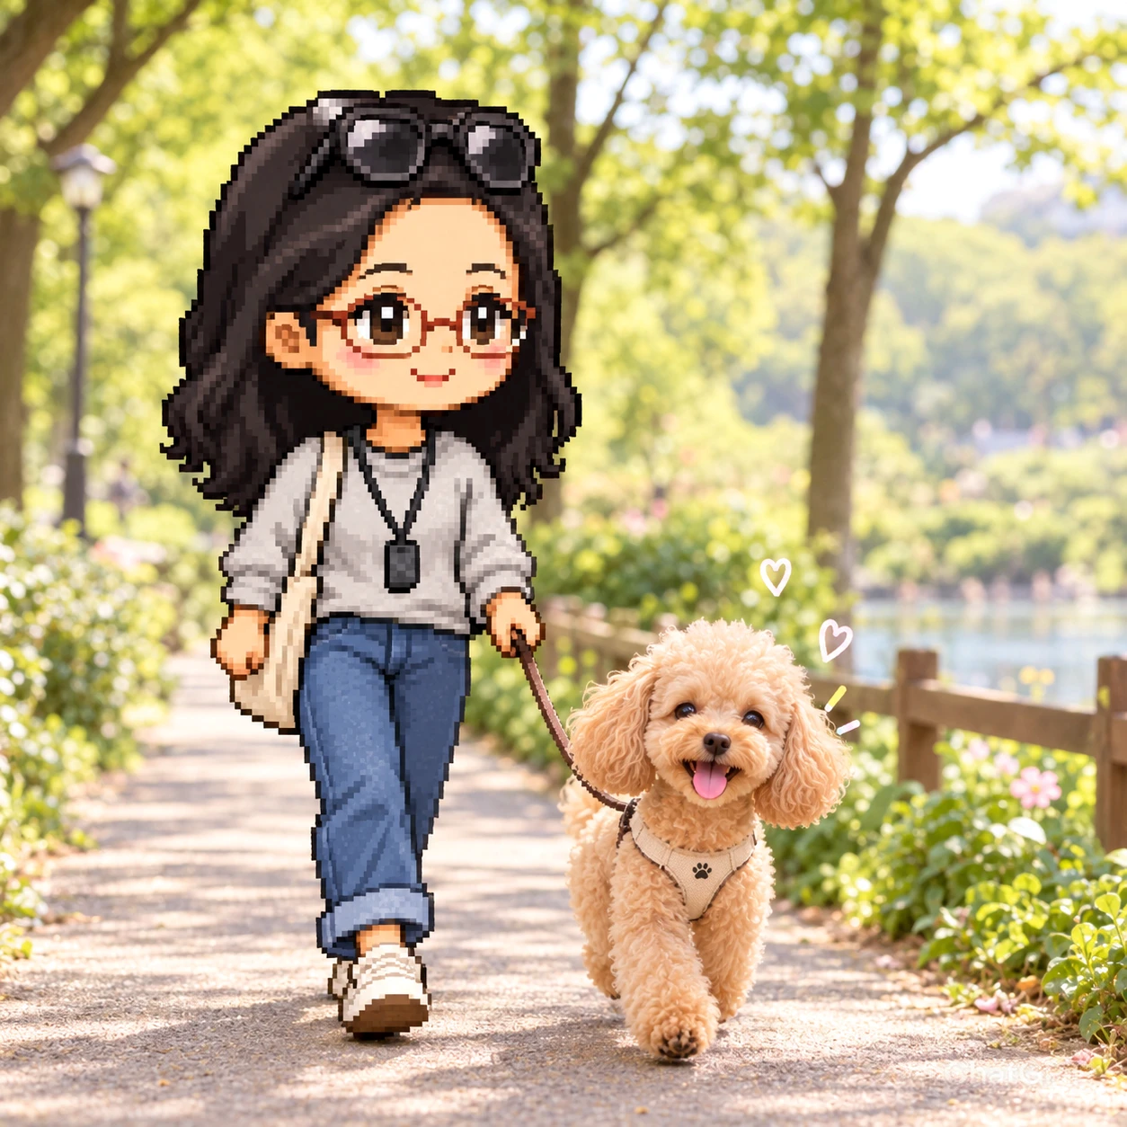
만든 그림과 내 사진 합치기
실습 준비 ②
두 사진 속 사람과 강아지가 함께 공원을 산책하는 그림을 만들어 주세요
1
대화창 왼쪽 아래 '+'를 눌러요
🐶 AI 강아지
📷 내 사진
2
갤러리에서 사진 두 장을 골라요
두 장을 합쳤어요!
3
“두 사진을 합쳐 ○○ 그림을 만들어 주세요”
4
보내고 잠시 기다려요
어르신을 위한 AI 말 걸기 · 11
Notes:
카카오톡 안에서 ChatGPT를 여는 위치는 앱 버전에 따라 조금씩 다를 수 있으니, 수업 전에 실제 휴대폰으로 꼭 확인해 두세요. 그림은 글 대답보다 시간이 조금 더 걸린다고 미리 알려 드리면 기다리시는 동안 불안해하지 않으십니다. 오른쪽 화면처럼 파란 말풍선에 부탁을 쓰면 AI가 그림으로 대답합니다.

Slide 12
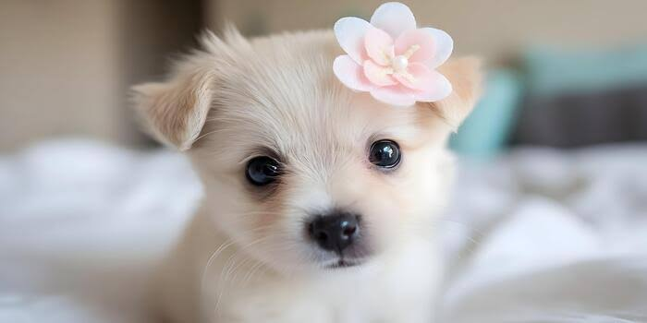
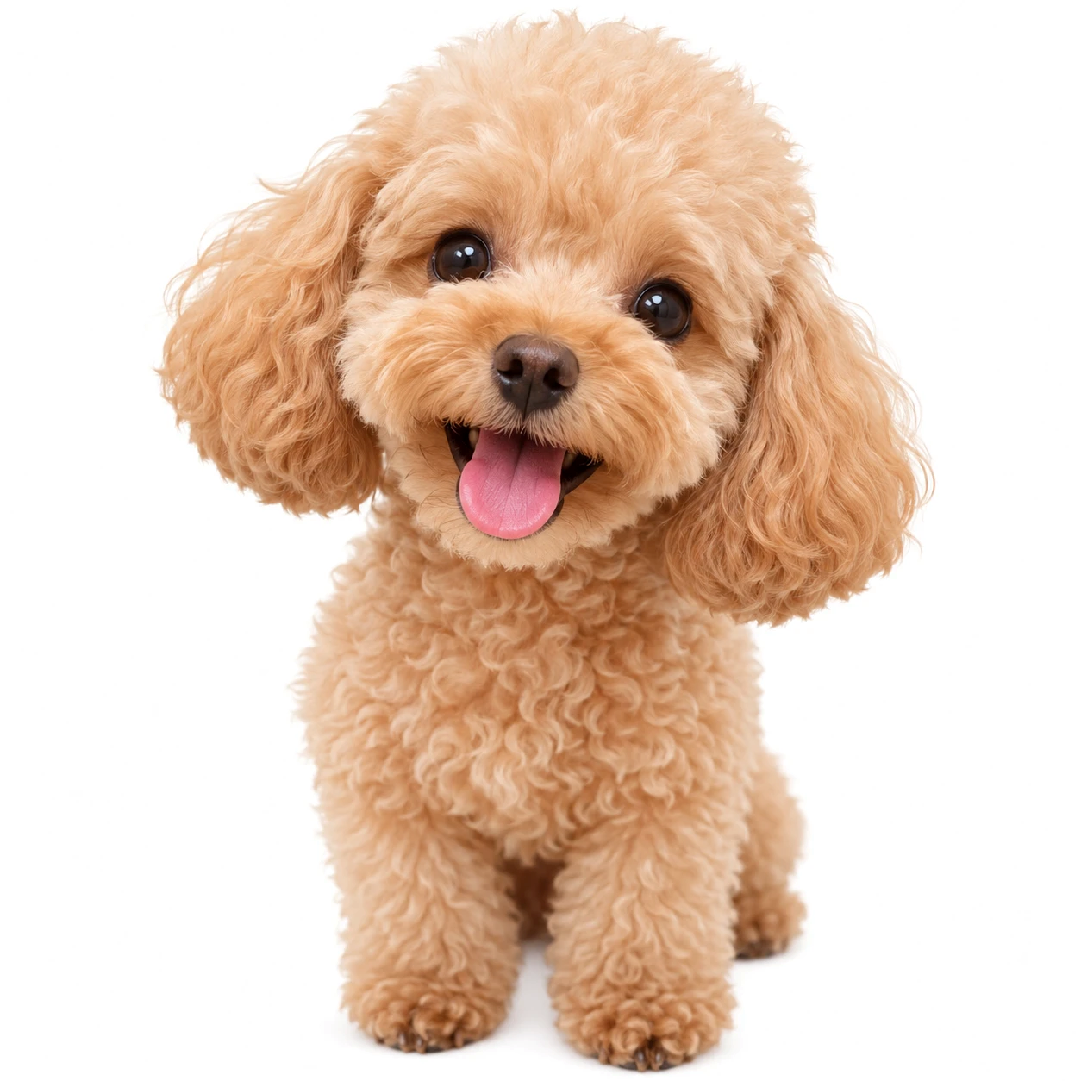
종류·색·표정을 말해 보세요
비교 ① 강아지
짧은 부탁
자세한 부탁
“강아지 그림을 그려 주세요”
“옅은 갈색 푸들이 귀엽게 웃고 있는 그림을 그려 주세요”
달라진 점
색 · 옅은 갈색
종류 · 푸들
표정 · 웃는 얼굴
어르신을 위한 AI 말 걸기 · 12
Notes:
먼저 왼쪽 그림만 보여 드리고 “어떤 강아지가 나왔나요?” 여쭤보세요. 짧게 부탁하면 AI가 종류와 색을 마음대로 고릅니다. 그다음 오른쪽 그림을 보여 드리며 파란 글씨 세 가지(옅은 갈색, 푸들, 웃는 얼굴)가 그림에 그대로 나타난 것을 하나씩 짚어 주세요. 우리 집 강아지나 키우고 싶은 강아지로 바꿔서 말해 보게 하면 좋습니다.

Slide 13
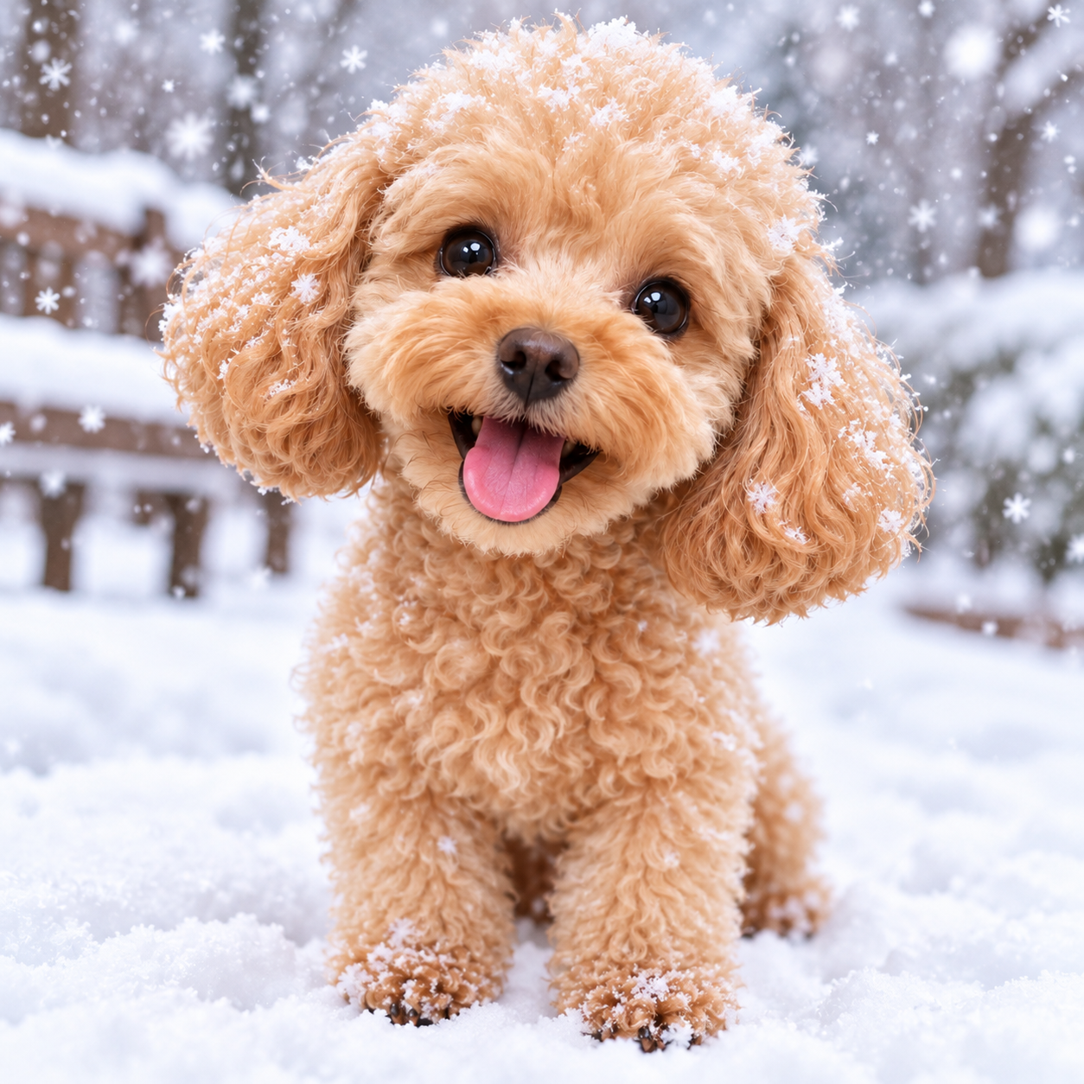

마음에 안 들면 고쳐 달라고 하세요
고치기 ① 배경 바꾸기
처음 그림
이어서 부탁
“옅은 갈색 푸들이 귀엽게 웃고 있는 그림을 그려 주세요”
“배경을 눈 내리는 겨울로 바꿔 주세요”
그림 34 넣을 자리
새 대화가 아니라 같은 대화방에서 이어서 부탁하세요
어르신을 위한 AI 말 걸기 · 13
Notes:
처음부터 다시 쓸 필요가 없습니다. 같은 대화방에서 “배경을 바꿔 주세요”처럼 고칠 부분만 말하면, AI가 앞의 그림을 기억하고 고쳐 줍니다. 강아지 모습은 그대로 두고 배경만 겨울로 바뀐 것을 짚어 주세요. 그림이 조금씩 달라질 수 있다는 점도 함께 알려 드리면 좋습니다.

Slide 14
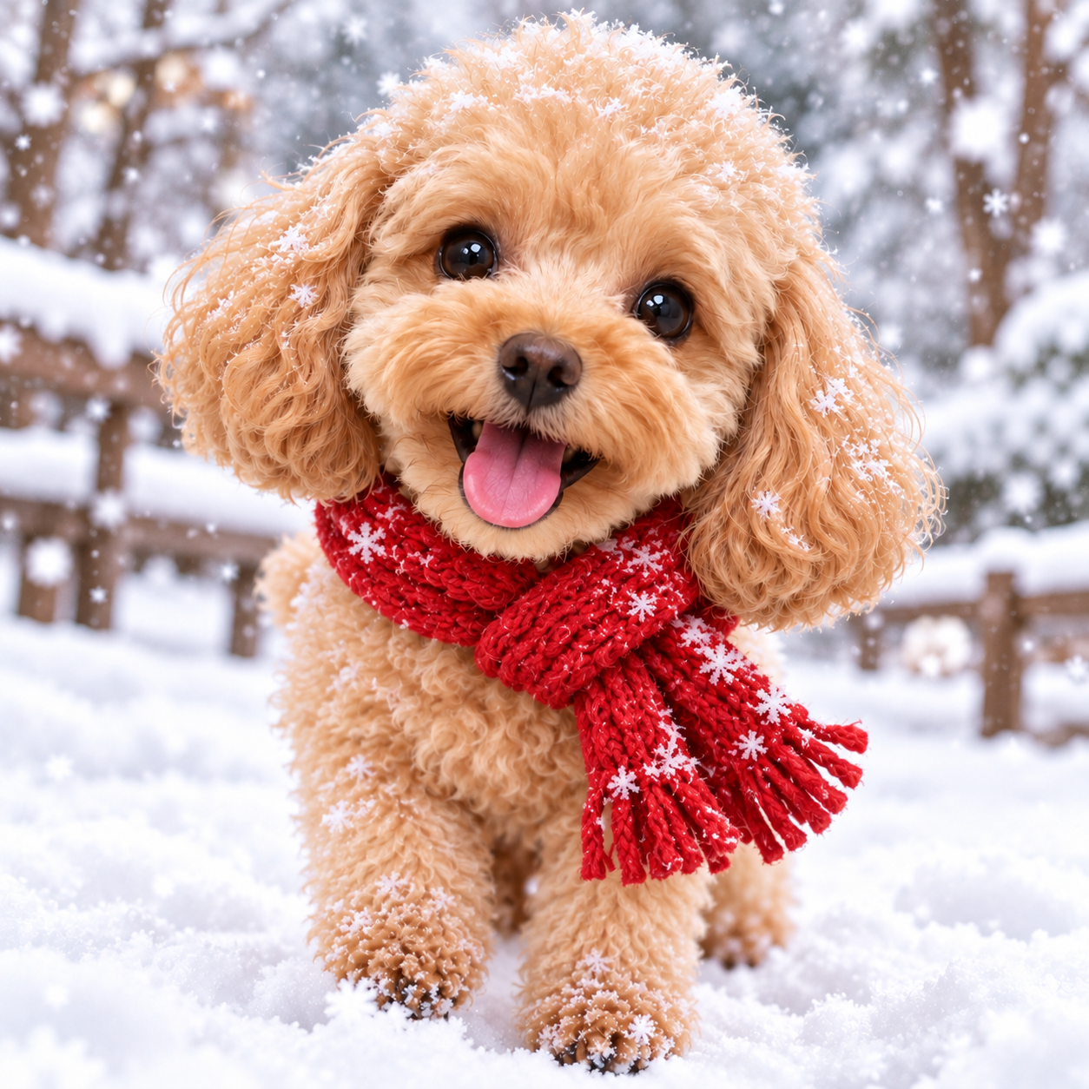
한 번에 하나씩 고치면 잘 돼요
고치기 ② 하나 더하기
앞 그림
이어서 부탁
“배경을 눈 내리는 겨울로 바꿔 주세요”
“강아지에게 빨간 목도리를 둘러 주세요”
그림 34 넣을 자리
그림 35 넣을 자리
여러 개를 한꺼번에 말하기보다 하나씩 차례로 부탁하세요
어르신을 위한 AI 말 걸기 · 14
Notes:
고칠 것이 여러 개라면 한 번에 하나씩 부탁하는 것이 잘 됩니다. “배경은 겨울로, 목도리는 빨간색으로, 강아지는 두 마리로”처럼 한꺼번에 말하면 일부를 빠뜨리기 쉽습니다. 처음 그림에서 두 번 고쳐서 여기까지 온 과정을 앞 장과 이어서 보여 주세요.

Slide 15


내 사진과 강아지를 한 장에
응용 · 내 사진과 합치기
AI로 만든 강아지
갤러리의 내 사진
공원 산책 그림
+
=
“두 사진 속 사람과 강아지가 함께 햇살 좋은 공원을 산책하는 그림을 만들어 주세요”
방법
① 대화창 + 버튼
② 갤러리에서 사진 두 장 고르기
③ 부탁 쓰고 보내기
어르신을 위한 AI 말 걸기 · 15
Notes:
AI로 만든 그림에 내 사진을 더해 새 그림을 만들 수도 있습니다. 대화창의 + 버튼으로 갤러리에서 강아지 그림과 내 사진 두 장을 고른 뒤, “두 사진 속 사람과 강아지가 함께 공원을 산책하는 그림을 만들어 주세요”라고 부탁합니다. 얼굴이 실제와 조금 달라질 수 있다고 미리 알려 드리세요. 사진은 본인 사진이나 허락받은 가족 사진만 쓰도록 꼭 안내합니다(41장 조심할 점과 이어집니다). 카카오톡 ChatGPT에서 사진을 올리는 버튼 위치는 버전마다 다를 수 있으니 수업 전에 확인해 두세요.

Slide 16
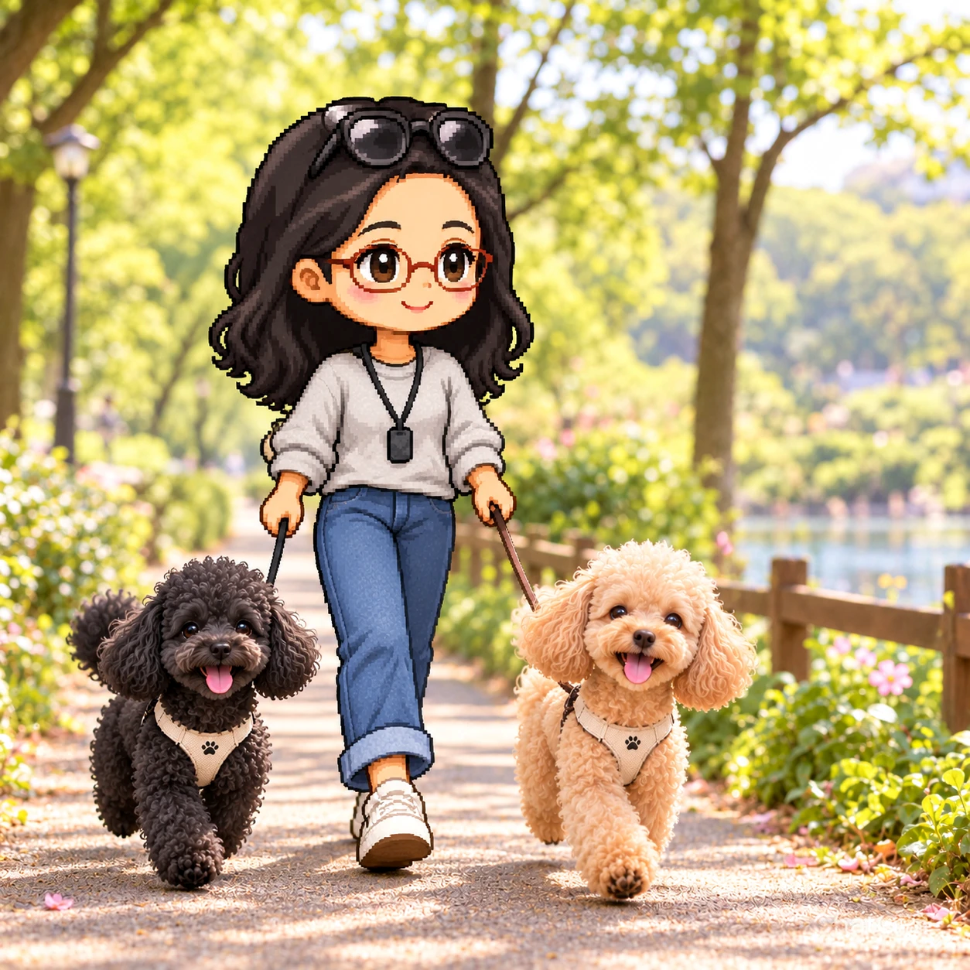
필요 없는 건 빼고, 원하는 건 더해요
응용 · 빼고 더하기
앞 그림
고친 그림
빼기
더하기
“가방은 지우고, 검은색 귀여운 푸들도 함께 산책하게 해 주세요”
뺄 것과 더할 것을 한 문장에 함께 말해도 돼요
어르신을 위한 AI 말 걸기 · 16
Notes:
앞 장에서 만든 공원 산책 그림을 같은 대화방에서 이어서 고쳐 봅니다. “가방은 지우고, 검은색 귀여운 푸들도 함께 산책하게 해 주세요”처럼 뺄 것과 더할 것을 한 문장에 함께 부탁합니다. 두 가지 정도는 한 번에 말해도 잘 알아듣습니다. 만약 하나가 빠지면 그 부분만 다시 부탁하면 된다고 알려 드리세요(35장의 ‘하나씩 고치기’와 함께 쓰는 요령). 고친 그림에서 가방이 사라지고 검은 푸들이 함께 걷는지 수강생과 같이 확인하세요. 가끔 원래 강아지나 사람 모습이 조금 바뀔 수 있다고 미리 알려 드립니다.

Slide 17
차림을 하나하나 말해 보세요
비교 ⑤ 밥상
짧은 부탁
자세한 부탁
“밥상 그림을 그려 주세요”
그림 28-A 넣을 자리
그림 28-B 넣을 자리
달라진 점
찌개 · 된장찌개
밥 · 흰쌀밥
반찬 · 나물
느낌 · 사진처럼
어르신을 위한 AI 말 걸기 · 17
Notes:
“밥상”이라고만 하면 서양식 식탁이나 낯선 음식이 나올 수 있습니다. 올릴 음식을 하나하나 말해 주면 우리 집 밥상 같은 그림이 나옵니다. ‘사진처럼’이라고 하면 진짜 사진 같은 그림이 됩니다. 어르신이 좋아하시는 음식으로 바꿔 말해 보게 하세요.

Slide 18
시간과 분위기를 말해 보세요
비교 ⑥ 바다
짧은 부탁
자세한 부탁
“바다 그림을 그려 주세요”
그림 29-A 넣을 자리
그림 29-B 넣을 자리
달라진 점
시간 · 노을 지는 저녁
움직임 · 나는 갈매기
분위기 · 평화로운
어르신을 위한 AI 말 걸기 · 18
Notes:
같은 바다라도 아침인지 저녁인지, 맑은지 흐린지에 따라 색깔이 완전히 달라집니다. ‘평화로운’, ‘시원한’, ‘쓸쓸한’ 같은 분위기 낱말도 그림의 색과 느낌을 바꿉니다. 어르신께 추억의 바다(예: 해운대, 동해, 고향 앞바다)를 넣어 말해 보게 하세요.

Slide 19
옷차림과 함께 있는 사람을 말해요
비교 ⑦ 할머니
짧은 부탁
자세한 부탁
“할머니 그림을 그려 주세요”
그림 30-A 넣을 자리
그림 30-B 넣을 자리
달라진 점
옷 · 한복
함께 · 손주
표정 · 웃는 얼굴
느낌 · 따뜻한
어르신을 위한 AI 말 걸기 · 19
Notes:
사람을 그릴 때는 옷차림, 함께 있는 사람, 표정을 말해 주면 이야기가 있는 그림이 됩니다. 단, AI가 그린 사람은 실제로 있는 사람이 아니라 상상으로 만든 얼굴이라는 점도 함께 알려 주세요. 할아버지, 부부, 가족사진처럼 바꿔서 말해 보게 하면 좋습니다.

Slide 20
누가 무엇을 하는지 말해 보세요
비교 ⑧ 추석
짧은 부탁
자세한 부탁
“추석 그림을 그려 주세요”
그림 31-A 넣을 자리
그림 31-B 넣을 자리
달라진 점
누가 · 온 가족
무엇 · 송편 빚기
그림체 · 동화책 그림
어르신을 위한 AI 말 걸기 · 20
Notes:
“추석”이라고만 하면 보름달만 덩그러니 나오기도 합니다. 누가 모여서 무엇을 하는지 말하면 명절 분위기가 살아납니다. 설날 세배, 김장하는 날, 동네 잔치처럼 어르신의 추억 속 장면으로 바꿔 보게 하세요. 만든 그림은 명절 인사 카드로 가족 대화방에 보내기 좋습니다.

Slide 21
넣을 글씨를 정확히 말해요
비교 ⑨ 생신 카드
짧은 부탁
자세한 부탁
“생일 카드를 만들어 주세요”
그림 32-A 넣을 자리
그림 32-B 넣을 자리
달라진 점
글씨 · ‘생신 축하드려요’
그림 · 케이크
느낌 · 화사한
어르신을 위한 AI 말 걸기 · 21
Notes:
짧게 부탁하면 영어로 ‘Happy Birthday’가 들어가기 쉽습니다. 넣고 싶은 우리말 글씨를 따옴표 안에 정확히 써 주면 그 글씨가 들어갑니다. 가끔 글자가 틀리게 나오면 “글씨를 ‘생신 축하드려요’로 정확히 고쳐 주세요”라고 한 번 더 부탁하면 됩니다. 손주 생일, 결혼기념일 카드로 바꿔 보게 하세요.

Slide 22
카톡 아침 인사도 직접 만들어요
비교 ⑩ 아침 인사
짧은 부탁
자세한 부탁
“아침 인사 그림을 만들어 주세요”
그림 33-A 넣을 자리
그림 33-B 넣을 자리
달라진 점
글씨 · ‘좋은 아침입니다’
그림 · 해바라기
느낌 · 밝은
어르신을 위한 AI 말 걸기 · 22
Notes:
어르신들이 가족·친구 대화방에 자주 보내시는 ‘아침 인사 그림’을 이제 직접 만들 수 있습니다. 글씨, 꽃, 계절을 바꿔 가며 나만의 인사 그림을 만들어 보세요. 예: “‘즐거운 주말 보내세요’ 글씨와 코스모스가 있는 가을 그림”. 오늘 수업에서 가장 반응이 좋은 실습이니 시간을 넉넉히 잡으세요.

Slide 23


그림이 이상하게 나오면?
이럴 땐 이렇게
글씨가
틀렸어요
얼굴·손이
어색해요
생각과
달라요
“글씨를 ‘생신 축하드려요’로 정확히 고쳐 주세요”
“얼굴과 손을 자연스럽게 다시 그려 주세요”
“강아지를 더 크게, 가운데에 그려 주세요”
어르신을 위한 AI 말 걸기 · 23
Notes:
AI 그림은 가끔 글씨가 틀리거나, 손가락 개수가 이상하거나, 생각과 다르게 나옵니다. 실패가 아니라 당연한 일이라고 안심시켜 드리세요. 무엇이 마음에 안 드는지 말로 하면 다시 고쳐 줍니다. 그래도 안 되면 새 대화에서 처음부터 다시 부탁해도 괜찮습니다.

Slide 24

저장하고
가족에게 보내요
만든 그림 쓰기
1
그림을 손가락으로 꾹 눌러요
2
저장
‘저장’ 또는 ‘전달’을 눌러요
전달
3
가족 대화방을 골라 보내요
공유
어르신을 위한 AI 말 걸기 · 24
Notes:
만든 그림은 손가락으로 꾹 누르면 저장하거나 다른 대화방으로 전달할 수 있습니다. 메뉴 이름과 위치는 휴대폰과 앱 버전에 따라 조금 다를 수 있으니 수업 전에 실제로 확인해 두세요. 오늘 만든 아침 인사 그림을 가족 대화방에 직접 보내 보는 것으로 실습을 마무리하면 성취감이 큽니다.

Slide 25



이것만은 꼭 조심하세요
절대 쓰지 마세요
AI도 틀릴 수 있어요
· 주민등록번호
· 통장·카드 번호
· 비밀번호
건강, 돈, 법에 관한 일은
의사·가족·전문가에게
꼭 다시 확인하세요
어르신을 위한 AI 말 걸기 · 25
Notes:
가장 중요한 안전 수칙입니다. 주민번호, 계좌·카드 번호, 비밀번호는 AI에 절대 입력하지 않습니다. 또 AI는 그럴듯하게 틀린 말을 할 때가 있으니, 약·돈·계약처럼 중요한 일은 반드시 사람에게 다시 확인합니다. AI라고 하면서 돈이나 개인정보를 요구하는 연락은 사기일 수 있다는 점도 함께 말씀드립니다.

Slide 26
AI 그림, 이것만은 조심해요
진짜 사진이
아니에요
남의 얼굴은
함부로 안 돼요
개인정보는
넣지 않아요
AI 그림을 진짜라고 속이지 마세요. 받은 사진도 가짜일 수 있어요.
다른 사람 사진으로 장난 그림을 만들지 않아요.
주소·전화번호가 보이는 사진은 올리지 마세요.
어르신을 위한 AI 말 걸기 · 26
Notes:
AI는 진짜 같은 그림을 쉽게 만들 수 있어서, 반대로 누군가 가짜 사진으로 속일 수도 있습니다. 놀라운 사진이나 급하게 돈을 요구하는 사진을 받으면 한 번 더 의심하고 가족에게 확인하세요. 또 다른 사람의 얼굴 사진을 허락 없이 쓰거나, 집 주소·전화번호가 보이는 사진을 올리지 않도록 안내합니다.

Slide 27



참 잘하셨어요!
AI는 물어볼수록
나에게 맞춰 주는 친구입니다
① 상황
② 바라는 것
③ 받는 모양
Notes:
오늘 배운 세 가지 열쇠를 다 함께 한 번 더 말하며 마무리합니다. 집에 가셔서 하루에 한 번씩 AI에게 말을 걸어 보시라고 숙제를 드리세요. 틀려도 괜찮고, 물어볼수록 익숙해진다고 격려하며 박수로 마칩니다.

Slide 28
나만의 그림을 부탁해 보세요
직접 해 보기
① 무엇을
예) 하얀 진돗개
② 어떤 모습
예) 꼬리를 흔드는
③ 어디서
예) 단풍 든 마당에서
④ 어떤 느낌
예) 수채화로, 따뜻하게
합치면 → “단풍 든 마당에서 꼬리를 흔드는 하얀 진돗개를 수채화로 따뜻하게 그려 주세요”
어르신을 위한 AI 말 걸기 · 28
Notes:
마지막 실습입니다. 나눠 드린 종이의 네 칸을 채운 뒤, 한 문장으로 이어서 카카오톡 ChatGPT에 입력해 보게 하세요. 그림이 나오면 옆 사람과 서로 보여 주고, 마음에 드는 그림은 가족 대화방에 보내 봅니다. “짧게 말하면 AI 마음대로, 자세히 말하면 내 마음대로!”를 다 함께 외치며 마무리합니다.

